Slide 1
সকলকে শুভেচ্ছা

Slide 2
শিক্ষক পরিচিতি
প্রদীপ কুমার রায়
সহকারী শিক্ষক
বাসুদেবপুর সরকারি প্রাথমিক বিদ্যালয়
ঠাকুরগাঁও সদর, ঠাকুরগাঁও

Slide 3
পাঠ পরিচিতি
প্রথম শ্রেণি
আমার বাংলা বই
পাঠঃ ৪৮ আমাদের দেশ

Slide 4
লক্ষ্য করি
১। আমাদের বিদ্যালয় কোন দিন বন্ধ থাকে?
২। কোন কোন দিন আমরা বিদ্যালয়ে যাই?

Slide 5
চল আজকে আমরা পড়ব
মুমুর সাতদিন

Slide 6
শিখনফল
শোনাঃ ৩.৪.১ সপ্তাহের সাত দিনের নাম শুনে মনে রাখতে পারবে।
বলাঃ ২.৭.১ সপ্তাহের সাত দিনের নাম বলতে পারবে।
পড়াঃ ২.৭.১ সপ্তাহের সাত দিনের নাম পড়তে পারবে।
লেখাঃ ২.৫.১ সপ্তাহের সাত দিনের নাম লিখতে পারবে।

Slide 7
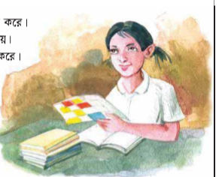
মুমুর সাতদিন
মুমু রোজ স্কুলে যায়। লেখাপড়া করে।

Slide 8
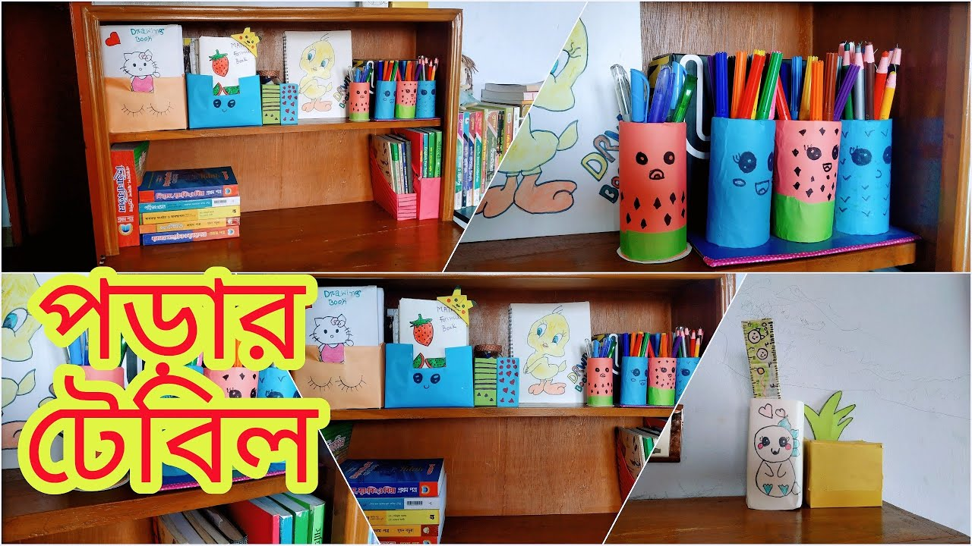
শনিবার
সে পড়ার টেবিল সাজায়।

Slide 9
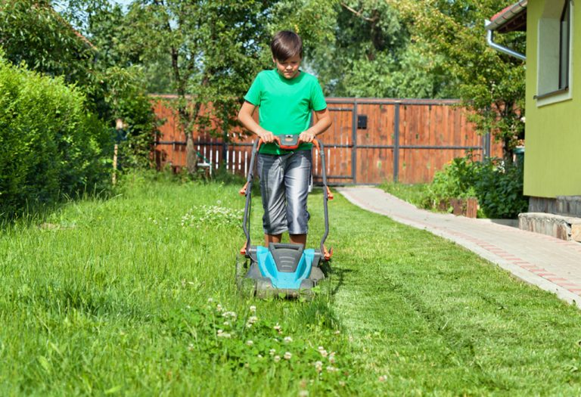
রবিবার
সে বাগান দেখাশোনা করে।

Slide 10
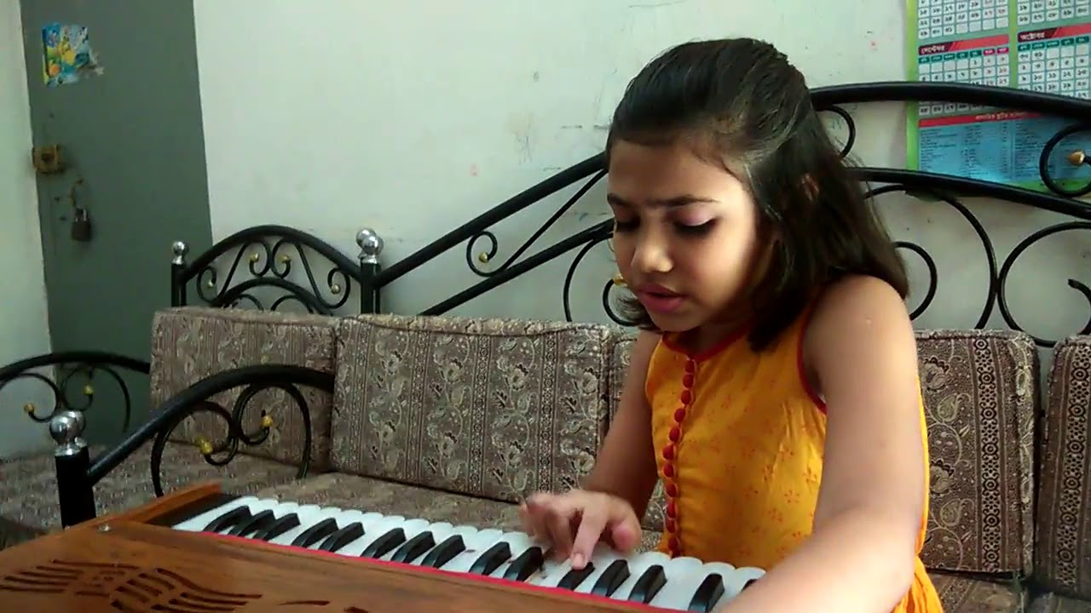
সোমবার
গান শেখে।

Slide 11
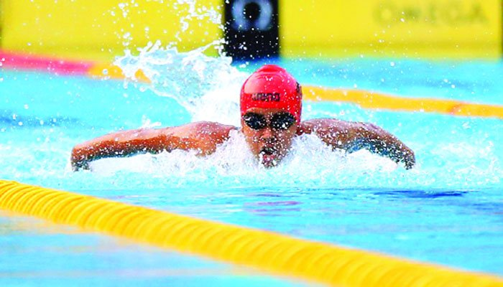
মঙ্গলবার
সাঁতার কাটে।

Slide 12
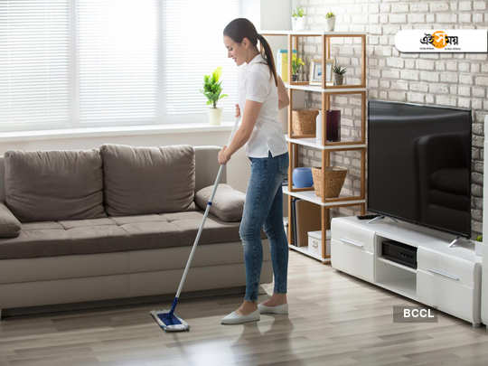
বুধবার
নিজের ঘর সাফ করে।

Slide 13
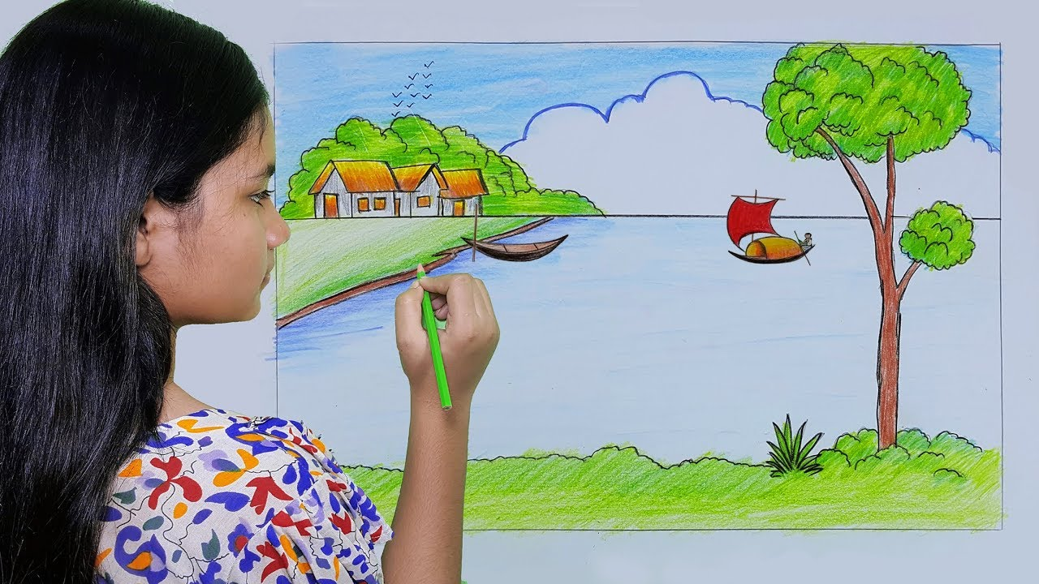
বৃহস্পতিবার
ছবি আঁকে।

Slide 14
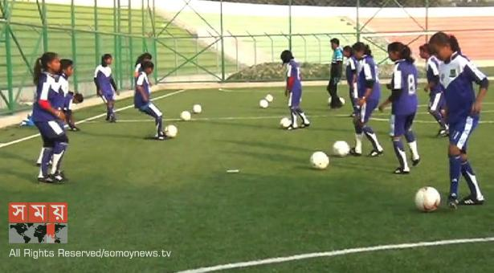
শুক্রবার
ছুটির দিন। ওইদিন সে খেলাধুলা করে।

Slide 15
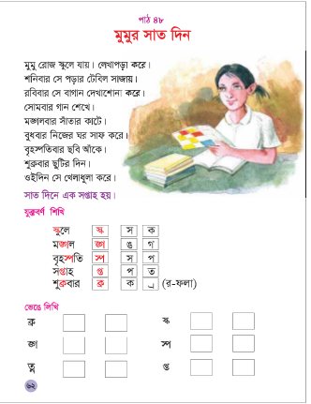
তোমার পাঠ্য বইয়ের
৬২
পৃষ্ঠা
বের কর

Slide 16
শনিবার
রবিবার
সোমবার
মঙ্গলবার
সাতদিনে হয় এক সপ্তাহ।
বুধবার
বৃহস্পতিবার
শুক্রবার

Slide 17
মুমু কো ন বারে কি কাজ করে
শনিবার
পড়ার টেবিল সাজায়।
রবিবার
বাগান দেখাশোনা করে।
সোমবার
গান শেখে।
মঙ্গলবার
সাঁতার কাটে।
বুধবার
নিজের ঘর সাফ করে।
বৃহস্পতিবার
ছবি আঁকে।
শুক্রবার
খেলাধুলা করে।

Slide 18
উত্তর দেয়ার চেষ্টা করি
রবিবার এর আগে কি বার?
শনিবার
মঙ্গলবার এর পরে কি বার?
বুধবার
বৃহস্পতিবার এর পরে কি বার?
শুক্রবার
রবিবার এর পরে কি বার?
সোমবার

Slide 19
বাড়ির কাজ
১। সাত বারের নাম বাড়ি থেকে লিখে নিয়ে আসবে।

Slide 20
সবাইকে ধন্যবাদ

